Slide 1
Radix Sort
O Radix sort é um algoritmo de ordenação rápido e estável que pode ser usado para ordenar itens que estão identificados por chaves únicas. Cada chave é uma cadeia de caracteres ou número, e o radix sort ordena estas chaves em qualquer ordem relacionada com a lexicografia.
Na ciência da computação, radix sort é um algoritmo de ordenação que ordena inteiros processando dígitos individuais. Como os inteiros podem representar strings compostas de caracteres (como nomes ou datas) e pontos flutuantes especialmente formatados, radix sort não é limitado somente a inteiros.

Slide 2
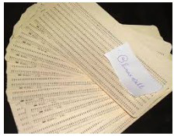
1954
Cartões Perfurados
Harold H. Seward

Slide 3
Existem duas classificações do radix sort, que são:
Least significant digit (LSD – Dígito menos significativo).
Most significant digit (MSD – Dígito mais significativo).

Slide 4
LSD – Dígito menos significativo
O radix sort LSD começa do dígito menos significativo até o mais significativo, ordenando tipicamente da seguinte forma: chaves curtas vem antes de chaves longas, e chaves de mesmo tamanho são ordenadas lexicograficamente. Isso coincide com a ordem normal de representação dos inteiros, como a seqüência "1, 2, 3, 4, 5, 6, 7, 8, 9, 10".

Slide 5
Exemplo
Passo a Passo
Pegue o dígito menos significativo de cada chave.
Agrupe as chaves com base nesse dígito, mas mantenha a ordem original das teclas.
Repita o processo de agrupamento com cada dígito mais significativo.

Slide 6
MSD – Dígito mais significativo
Já o radix sort MSD trabalha no sentido contrário, usando sempre a ordem lexicográfica, que é adequada para ordenação de strings, como palavras, ou representações de inteiros com tamanho fixo. A seqüência "b, c, d, e, f, g, h, i, j, ba" será ordenada lexicograficamente como "b, ba, c, d, e, f, g, h, i, j". Se essa ordenação for usada para ordenar representações de inteiros com tamanho variável, então a representação dos números inteiros de 1 a 10 terá a saída "1, 10, 2, 3, 4, 5, 6, 7, 8, 9".

Slide 7
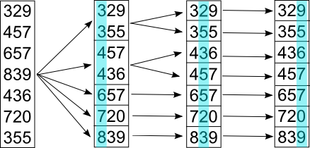
Exemplo
Passo a Passo
Pegue o dígito mais significativo de cada tecla.
Classifique a lista de elementos com base nesse dígito, agrupando elementos com o mesmo dígito em um balde.
Ordene recursivamente cada um, começando com o próximo dígito à direita.
Concatenar os baldes juntos em ordem.

Slide 8
Velocidade e Tamanho
Em muitas aplicações em que é necessário velocidade, o radix sort melhora as ordenações por comparação, como heapsort e o mergesort, que necessitam de Ω(n · log n) comparações, onde "n" é o número de itens a serem ordenados. Em compensação, algoritmos de ordenação baseados em comparações oferecem flexibilidade por serem aptos a ordenar de outras formas que não a lexicográfica. No entanto, essa habilidade é de pouca importância em várias aplicações práticas.
Radix Sort
Complexidade de Tempo: Θ(nk).
Complexidade de espaço: Θ(n + s).
– n = número de elementos.
– k = tamanho string.
– s = tamanho do alfabeto.

Slide 9
Equipe
Marcos Oliveira
Jose Antonio
Maxwell Alves
Referências
https://pt.wikipedia.org/wiki/Radix_sort
https://en.wikipedia.org/wiki/Radix_sort

